Slide 1
Курсовий проект на тему “Розробка додатку для швидкого запуску програм голосом”
Юрченко Богдана
ТВ-01 мп

Slide 2
Завдання
Розробити програмне забеспечення (додаток), що дозволить запускати різні програми за допомогою голосових команд.

Slide 3
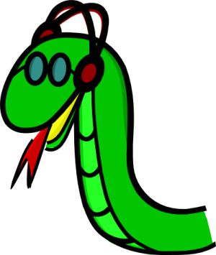




Використані засоби

Slide 4
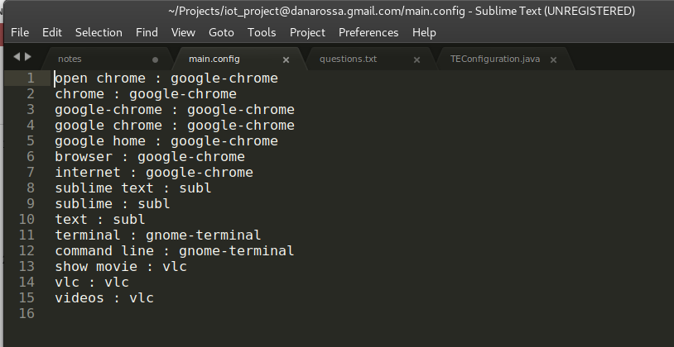
Приклад конфігурації додатку

Slide 5
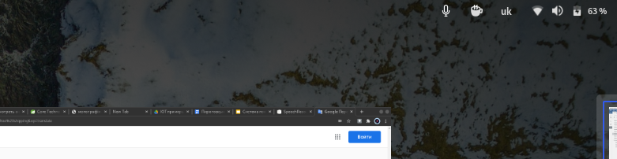
Розроблений додаток
Кнопка активації помічника

Slide 6
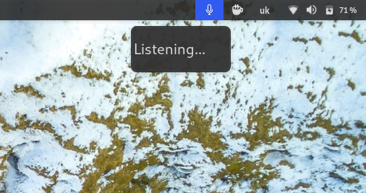
Розроблений додаток
Помічник у стані прослуховування

Slide 7
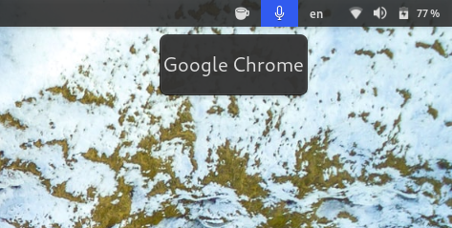
Розроблений додаток
Помічник розпізнав текст

Slide 8
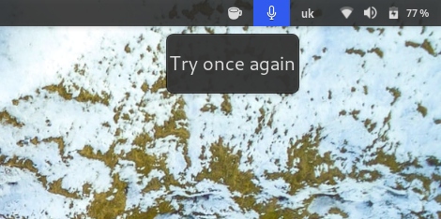
Розроблений додаток
Запрошення до повторного введення команди

Slide 9
Дякую за увагу!

